Slide 1

Руководство по лечению гемофилии
для всех
Новая инициатива Всемирной федерации гемофилии
Руководство ВФГ по лечению гемофилии, 3-е издание

Slide 2
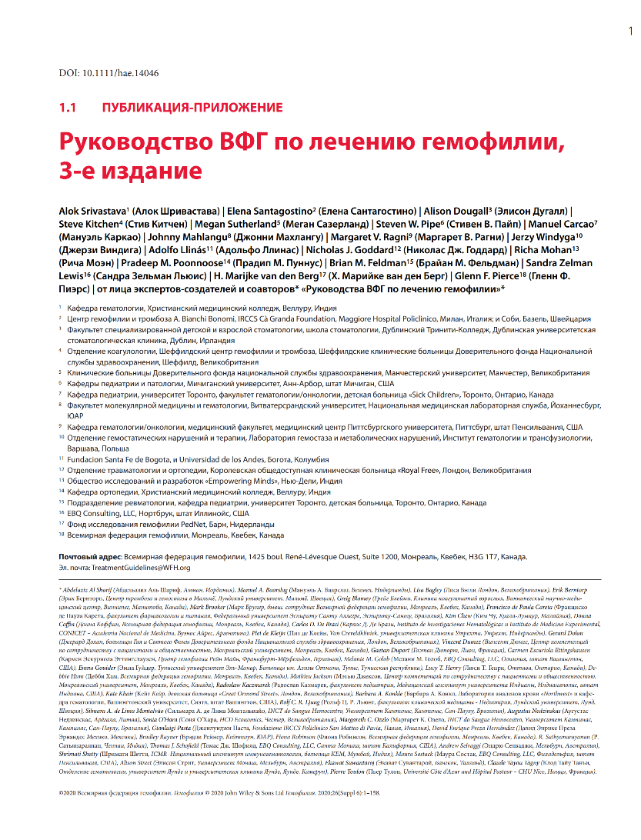
Руководство ВФГ по лечению гемофилии
Все рекомендации приняты на основе консенсуса.
А. Шривастава и др. Журнал «Гемофилия» 2020; 26(прил. 6):1–158.

Slide 3
Глава 4: Генетическая оценка
Меган Сазерлэнд, к.м.н.
Клинический научный сотрудник, лаборатория геномной диагностики, Манчестерский центр геномной медицины
Манчестерский университет, доверительный фонд национальной службы здравоохранения
Больница Святой Марии, Манчестер, Великобритания

Slide 4
Раскрытие потенциальных конфликтов интересов: Меган Сазерлэнд
Отсутствует необходимость декларировать конфликт интересов.

Slide 5
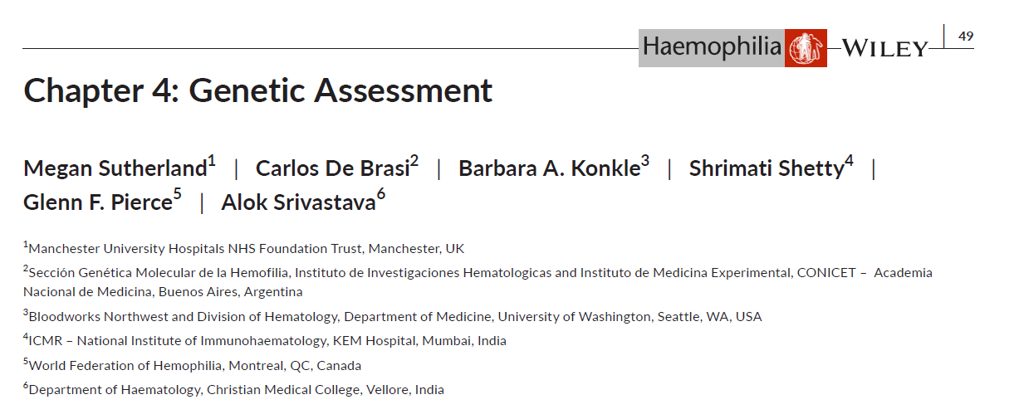
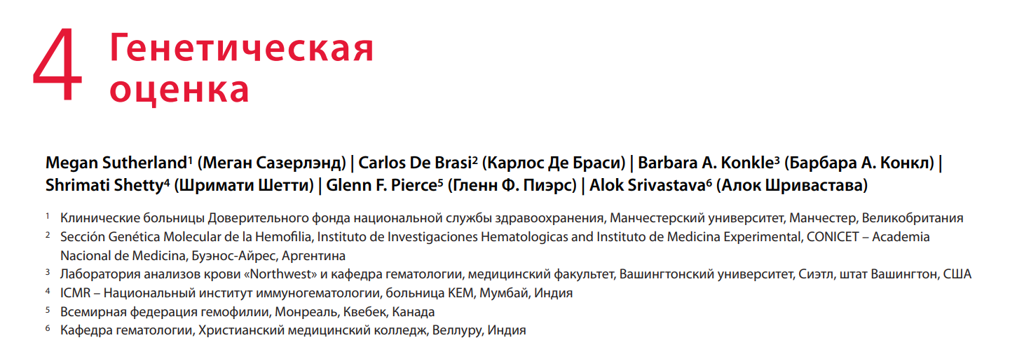
Авторы
Меган Сазерлэнд
Карлос Де Браси
Барбара А. Конкл
Шримати Шетти
Гленн Ф. Пиэрс
Алок Шривастава

Slide 6
Генетическая оценка гемофилии важна для…
Определения биологической этиологии заболевания
Постановки диагноза в трудных случаях
Прогнозирова-ния риска возникновения ингибиторов
Выявления женщин-носительниц
Проведения пренатальной диагностики, если это целесообразно

Slide 7


Кого следует направлять на генетическое тестирование?
4.1.1
Подозрение на гемофилию или установленный диагноз
4.1.2
Облигатные носительницы и женщины в «зоне риска»
Тестирование с целью определения специфической обусловливающей генетической вариации
Тестирование с целью определения ранее выявленной семейной генетической вариации в гене F8 или F9
Перед направлением на генетическое тестирование:
Фенотипический скрининг :
уровней FVIII или FIX, определение антигена фактора Виллебранда (VWF) и активности VWF
4.1.5
Генетическое консультирование (до и после тестирования, с консультантом-генетиком, при его наличии), включающее в себя:
разъяснение экспериментальных пределов результатов молекулярного исследования и вероятности случайных обнаружений; информированное согласие; обучение
4.1.6
(Основано на рекомендациях 4.1.1 - 4.1.6)
VWF, фактор Виллебранда.

Slide 8
Подход к генетическому тестированию гемофилии
Подозреваемая или установленная гемофилия у нулевого пациента
Тяжёлая или умеренная гемофилия A
(минимальный остаточный уровень FVIII на нижней границе диапазона)
Лёгкая или умеренная гемофилия A
Лёгкая, умеренная или тяжёлая гемофилия B
Определение клинического фенотипа
F8.22 – Саузерн-блоттинг или ПЦР (длинных фрагментов либо инвертированная)
F8.1 – ПЦР (дуплексная либо инвертированная)
Полный генетический скрининг F8†
Полный генетический скрининг F8 †
Базовый фенотипический уровень фактора коагуляции
Анализ инверсии интрона 22 и интрона 1 гена F8
Генетическое консультирование
(до тестирования)
Cкрининг малых вариаций*
Семейная генетическая вариация известна
Для облигатных носительниц гемофилии и женщин из «группы риска»
Семейная генетическая вариация неизвестна
Повторное генетическое тестирование для подтверждения результата
Cкрининг на вариацию числа копий (ВЧК)**
Тестирование генетической вариации в гене F8 или F9
Стоп
Скрининг глубоких интронных вариаций‡
Рассмотреть вероятность мозаицизма
Исследовать возможность других потенциальных диагнозов
Генетическое консультирование
(после тестирования)
†В зависимости от имеющихся ресурсов полный генетический скрининг F8 или F9 делают методами ПЦР и секвенирования по Сенгеру либо методом секвенирования следующего поколения (ССП) для определения миссенсных, нонсенсных, сайт-сплайсинговых вариаций, малых и больших делеций, дупликаций и инсерций. Если ресурсы ограничены, перед секвенированием по Сенгеру лаборатории могут применять экономичный скрининг. *Малые вариации включают в себя однонуклеотидные вариации (ОНВ) и вариации малых инсерций, дупликации или делеции с покрытием важных областей F8, в том числе 26 экзонов (в случае гемофилии А), или же F9, в том числе 8 экзонов (в случае гемофилии B); границ экзонов/интронов и нетранслируемых областей 5ʹ и 3ʹ. **Вариации числа копий (ВЧК) включают в себя крупные делеции, дупликации или сложные перестройки F8 (при гемофилии А) или F9 (при гемофилии B) ‡Методы ССП и СПГ могут быть использованы, но только после того, как будет установлено, что такие методы способны обнаружить структурные вариации. Основано на Рекомендации 4.2.
ССП, секвенирование следующего поколения; ПЦР, полимеразная цепная реакция; ОНВ, одиночные нуклеотидные вариации; БВ, болезнь фон Виллебранда; СПГ, секвенирование полного генома

Slide 9
Другие соображения относительно методов
При выборе аналитического метода лаборатории должны знать о его чувствительности и специфичности, а также о времени, необходимом для создания отчёта с интерпретацией полученных данных.
Все результаты должны подтверждаться повторным аналитическим тестированием образца ДНК.
ДНК, дезоксирибонуклеиновая кислота.

Slide 10
Рекомендации для пренатальной диагностики (ПНД)
Важно знать и соблюдать законодательство, регулирующее генетическое консультирование и преимплантационную генетическую диагностику в стране, где предоставляются эти услуги.
Зачем? | Для прерывания беременности в случае c затронутым заболеванием плодом мужского пола (при желании) Для выработки тактики ведения родов Для прогнозирования риска появления ингибиторов, ответа на индукцию иммунотолерантности (ИИТ), определения степени тяжести фенотипа и возможности применения методов генной инженерии.
Кто? | Беременные носительницы вариации генов F8 или F9 с плодом мужского пола Генетическое консультирование должно включать разъяснение риска процедуры ПНД для беременности.
Как? | На ранних сроках беременности: методом биопсии ворсин хориона или амниоцентеза На поздних сроках беременности - методом амниоцентеза Исследование для проверки наличия контаминации образца плода материнскими клетками (можно использовать множественные аутосомные маркёры коротких тандемных повторов (КТП).
ПНД, пренатальная диагностика; КТП, короткие тандемные повторы

Slide 11
Классификация и описание вариаций
Рекомендация 4.5.1:
ВФГ рекомендует проводить классификацию вариаций в соответствии с «Рекомендациями Американской коллегии медицинской генетики и геномики (АКМГ)».*
Рекомендация 4.5.2:
ВФГ рекомендует описывать вариации, используя номенклатуру Общества вариаций генома человека (ОВГЧ).
Предоставление соответствующей традиционной номенклатуры по F8 или F9 может помочь медикам проводить сравнение с предыдущими отчётами по пациентам или с клиническими генеалогическими отчётами.
Обратитесь к системе номенклатуры вариантов последовательностей http://www.HGVS.org/varnomen
  *Соответствующие примечания см. в публикации.

Slide 12
Отчёты с интерпретацией результатов
Рекомендация 4.6.1:
ВФГ рекомендует, чтобы отчёт с интерпретацией результатов включал:
Информацию о пациенте, в том числе ФИО, дату рождения, ФИО медика, назначившего анализ, дату забора образца, диагноз, исходный уровень активности фактора и клинико-генеалогическое исследование;
Описание анализа(-ов), ссылки на литературу (если это применимо), ограничения тестирования и референтную геномную последовательность, использованную при анализе;
  Результаты, включая вариацию(и) ДНК в соответствии с номенклатурой Общества вариаций генома человека (ОВГЧ) и классификацией вариаций Американской коллегии медицинской генетики и геномики (АКМГ)
Интерпретацию результатов теста в формате, приемлемом для назначившего исследование медика, при наличии показаний включающую рекомендации по дальнейшему тестированию, разъяснение для пациентов и членов их семей результатов теста и значения генетического консультирования.
ДНК, дезоксирибонуклеиновая кислота; АКМГ, Американская коллегия медицинской генетики и геномики; ОВГЧ, Общество вариаций генома человека

Slide 13
Отчёты с интерпретацией результатов
Рекомендация 4.6.2:
Для всех отчётов с интерпретацией результатов всем лицам, проходящим генетическое тестирование на гемофилию, ВФГ рекомендует, чтобы назначивший исследование медик и делающий отчёт исследователь при необходимости были доступны для обсуждения потенциальных фенотипических последствий установленного генотипа.

Slide 14
Стратегия действий в случаях, когда обусловливающая вариация не обнаружена
  Рекомендация 4.7.1
  Для лиц с чётко подтверждённым диагнозом гемофилии, но без обнаруженных имеющимися диагностическими методами генетического тестирования вариаций F8 или F9 ВФГ рекомендует рассмотреть другие генетические причины (например, глубокие интронные вариации). *
  Рекомендация 4.7.2
  Для родственниц лиц с гемофилией из «группы риска», у которых стандартные методы генетической диагностики не выявили семейных вариаций, особенно для женщин с одним ребёнком с гемофилией, ВФГ рекомендует рассмотреть и обсудить при генетическом консультировании вероятность мозаицизма.
*Соответствующие примечания см. в публикации.

Slide 15
Стратегия действий в случаях, когда обусловливающая вариация не обнаружена
  Рекомендация 4.7.3
  Для лиц с гемофилией A, у которых путь наследования не ясен, и у которых современные методы диагностики не обнаружили инверсии или вариации, ВФГ рекомендует исследовать возможность других потенциальных диагнозов, включая болезнь фон Виллебранда (БВ) типа 2N, комбинированный дефицит FV и FVIII или другие типы БВ.
  Рекомендация 4.7.4
  Для симптоматических женщин с фенотипически низким уровнем фактора коагуляции FVIII или FIX, у которых обнаружена только одна патогенная вариация, ВФГ рекомендует проведение исследовательских тестов на паттерн инактивации X-хромосомы, если это выполнимо в местных условиях.
БВ, болезнь фон Виллебранда.

Slide 16
Обеспечение качества
Рекомендация 4.8.1
ВФГ рекомендует, чтобы генетические диагностические лаборатории проходили периодическую аккредитацию в утверждённой организации, при наличии таковой.
Рекомендация 4.8.2
ВФГ рекомендует лабораториям регулярное проведение внутреннего контроля качества (ВКК) генетических анализов с регистрацией результатов.
Рекомендация 4.8.3
ВФГ рекомендует, чтобы лаборатории участвовали в Системах внешней оценки качества (СВОК) по выполняемым у них генетическим анализам. *
  *Соответствующие примечания см. в публикации.
ВКК, внутренний контроль качества .

Slide 17
Клинический случай: гемофилия А
Нулевой пациент мужского пола с тяжёлой формой гемофилии A (FVIII:C <1 МЕ/дл)
В семейном анамнезе гемофилия отсутствует
Скрининг инверсии интрона 22 гена F8 показал гемизиготность по данной вариации у данного пациента – что было подтверждено повторным тестированием образца ДНК
Для данного пациента более не требуется проведение дальнейшего генетического тестирования
Рекомендации по отчёту:
Этот пациент гемизиготен по инверсии интрона 22 гена F8, в сочетании с диагнозом «тяжёлая гемофилия A»
Если понадобится, эта информация может быть использована при исследовании женщины-носительницы в той же семье
ДНК, дезоксирибонуклеиновая кислота.

Slide 18
Клинический случай: гемофилия B
Нулевой пациент мужского пола с лёгкой формой гемофилии B (FIX 10 МЕ/дл)
Полный скрининг гена F9, выполненный методом ПЦР и секвенированием по Сенгеру
Идентифицирована гемизиготная вариация в экзоне 4:
  NM_000133.4:c.316G>A
  p.(Gly106Ser)
  По классификации АКМГ– патогенная
Рекомендации по отчёту:
Этот пациент гемизиготен по патогенной вариации F9, в сочетании с фенотипом лёгкой гемофилии B
Эта информация может быть использована, при необходимости, при исследовании женщины-носительницы в той же семье
ПЦР, полимеразная цепная реакция; АКМГ, Американская коллегия медицинской генетики и геномики

Slide 19
Клинический случай: тяжёлая гемофилия A, вариации отсутствуют
Хотя это снижает вероятность того, что пациентка является носительницей гемофилии А, возможность мозаицизма зародышевой линии или соматического мозаицизма не может быть исключена
Для данной пациентки рекомендовано генетическое консультирование
При будущих беременностях рекомендуется провести пренатальный скрининг
У этой пациентки есть ребёнок с тяжёлой гемофилией A (FVIII <1 МЕ/дл), у которого наблюдается инверсия интрона 22 гена F8, однако мать не является носительницей семейной вариации.

Slide 20
Заключение
Анализ генотипа должен предлагаться всем лицам с гемофилией и членам их семей женского пола, находящимся в «группе риска».
Предварительное генетическое консультирование лиц с гемофилией и членов их семей – важное требование для проведения генетического тестирования.
Лаборатории генетической диагностики должны строго следовать протоколам и процедурам
Интерпретация результатов генетического тестирования должна проводиться специалистами, имеющими знания и профессиональные навыки в области генетики гемофилии.
Назначивший исследование медик и делающий отчёт исследователь при необходимости должны быть доступны для обсуждения потенциальных фенотипических последствий установленного генотипа.

Slide 21
Благодарим организацию «Гемофилия-Альянс» за поддержку в создании этой презентации.

